Slide 1
Социальная сеть
Губин Е.В.
ИУК4-52Б

Slide 2
Актуальность
В условиях современного общества, где информация распространяется мгновенно, делиться ею в сети Интернет стало не только нормой, но и необходимостью. Люди обмениваются множеством данных, включая личную информацию, новости, мнения, и, как результат, сталкиваются с потребностями в приватности и безопасности. Развитие социальных сетей усиливает эти потребности, ведь они становятся основным каналом коммуникации.

Slide 3
Цель
Разработка удобного сервиса, который сочетает в себе возможность коммуникации и ведение личного блога.
Сервис должен легко маштабироваться в дальнейшем
Реализация безопасности пользователя

Slide 4
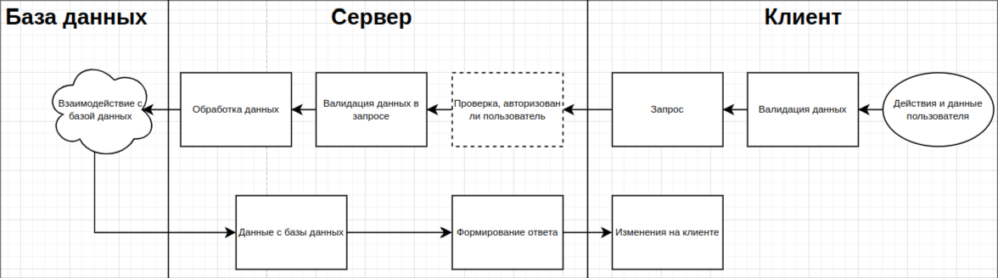
Клиент-сервисная архитектура

Slide 5
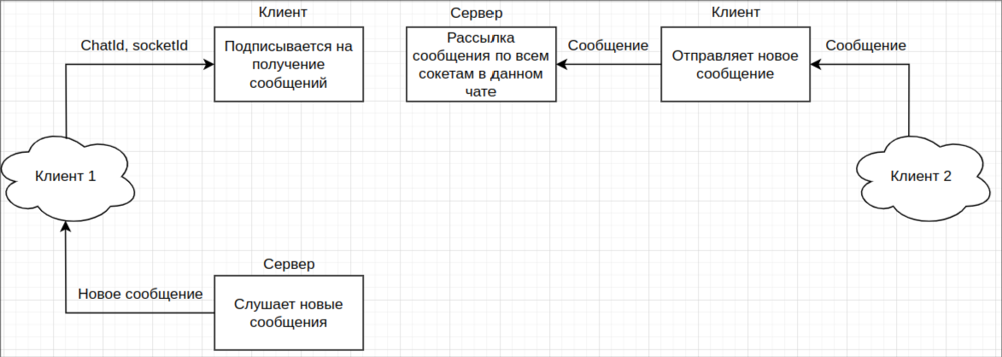
Web sockets

